Slide 1
Laurea in Tecniche di Laboratorio Biomedico
Presentazione Laurea aa 2018-2019
Chi, come, dove, quando e… perché?

Slide 2
CHI?
Presentazione Laurea aa 2018-2019
entro il 20 giugno → raccogliere ELENCO presunti laureandi a Novembre
con:
argomento tesi (in ITA ed ENGL);
nome correlatore
Dipartimento di Medicina e Chirurgia –CdL in Tecniche di Laboratorio Biomedico

Slide 3
QUANDO?
Presentazione Laurea aa 2018-2019
https://www.unimib.it/sites/default/files/segreteria_studenti/segr.studenti.medicina/scadenze_per_il_conseguimento_titolo-lauree_professioni_sanitarie_2018-2019.pdf
Dipartimento di Medicina e Chirurgia –CdL in Tecniche di Laboratorio Biomedico

Slide 4
Domanda di laurea
Presentazione Laurea aa 2018-2019
https://www.unimib.it/servizi/segreterie/laurearsi/dipartimento-medicina-e-chirurgia
entro il 5 ottobre, quando devo firmare la domanda, IO VOGLIO VEDERE LA TESI (NON l’introduzione…)
RISPETTARE LE SCADENZE!
Dipartimento di Medicina e Chirurgia –CdL in Tecniche di Laboratorio Biomedico

Slide 5
Ruoli e funzioni delle Segreterie
Presentazione Laurea aa 2018-2019
SEGRETERIA ATENEO (Milano) (segr.studenti.medicina@unimib.it):
tasse, moduli, CFU mancanti in carriera….
SEGRETERIA CDL (H. Desio) MARINA BIANCHI:
registrazione libretti tirocinio, prove tesi…
Dipartimento di Medicina e Chirurgia –CdL in Tecniche di Laboratorio Biomedico

Slide 6
Completamente dei CFU
Presentazione Laurea aa 2018-2019
ESAMI?
A SCELTA?
DEVONO ESSERE 6
seminari, lab prof. ?
DEVONO mancare SOLO i 6 CFU della prova finale
Dipartimento di Medicina e Chirurgia –CdL in Tecniche di Laboratorio Biomedico

Slide 7
Domanda di laurea
Presentazione Laurea aa 2018-2019
TITOLO: comunicare a PITTO PRIMA di depositare domanda
CORRELATORE
RELATORE:
Pitto x Monza e limitrofi;
Brambilla x Desio e limitrofi;
altri?
Dipartimento di Medicina e Chirurgia –CdL in Tecniche di Laboratorio Biomedico

Slide 8
… Quando?
Presentazione Laurea aa 2018-2019
Giornate di prove a Desio;
date da definirsi;
OBBLIGATORIE per TUTTI (anche chi non si laurea…);
circa 1 settimana/10 giorni prima
con CORRELATORE (o chi vi ha seguito) possibilmente
Dipartimento di Medicina e Chirurgia –CdL in Tecniche di Laboratorio Biomedico

Slide 9
Dove?
Presentazione Laurea aa 2018-2019
Sessione di Laurea in Aula Magna U8;
preceduta da Esame di Abilitazione:
senza pubblico;
con DOCUMENTI DI IDENTITA’!
Disposizioni:
https://www.unimib.it/sites/default/files/segreteria%20studenti/segr.studenti.medicina/Disposizioni%20discussione%20di%20tesi.pdf
Dipartimento di Medicina e Chirurgia –CdL in Tecniche di Laboratorio Biomedico

Slide 10
Disposizione per la Consegna delle presentazioni da PROIETTARE in discussione di tesi
Presentazione Laurea aa 2018-2019
Allo scopo di garantire funzionalità, uniformità di formati e possibilità di assistenza tecnica in sede di discussione delle tesi di laurea, si dispone quanto segue:
1. Scadenze e modalità di consegna delle presentazioni da proiettare
1.1 I responsabili dei corsi di laurea comunicano agli studenti laureandi la data di inizio della consegna delle presentazioni.
1.3 La consegna va effettuata entro e non oltre 2 giorni prima della data stabilita per la discussione.
1.2 Le presentazioni vanno copiate su un computer portatile, di proprietà del Dipartimento di Medicina e Chirurgia (School of Medicine) e garantito per il funzionamento delle presentazioni, predisposto in portineria U8.
1.4 Al momento della consegna in portineria è necessario che lo studente faccia un test di visualizzazione della presentazione sul computer .
Dipartimento di Medicina e Chirurgia –CdL in Tecniche di Laboratorio Biomedico

Slide 11
Presentazione Laurea aa 2018-2019
2. Formati consentiti e garantiti per il funzionamento delle presentazioni
2.1 La proiezione viene effettuata utilizzando solo ed esclusivamente il computer portatile di Dipartimento (si veda 1.2).
2.2 Il formato delle presentazioni ufficialmente supportato dal sistema informatico di Bicocca è PowerPoint (estensione: ppt o pptx di Windows 8).
2.3 Le aule informatiche a disposizione degli studenti sono dotate di computer e software adeguati a libero uso di chi ne abbia necessità per comporre gli elaborati.
2.4 Il giorno della discussione lo studente deve avere con se una copia della presentazione su Cd-rom o memoria USB (preparati dallo studente e di sua proprietà) per garantire la proiezione della presentazione anche in caso di grave guasto del computer portatile (si veda 1.2).
Dipartimento di Medicina e Chirurgia –CdL in Tecniche di Laboratorio Biomedico

Slide 12
Presentazione Laurea aa 2018-2019
3. Disposizioni per i responsabili dei corsi di laurea
3.1 Il computer portatile (si veda 1.2) viene ritirato in portineria U8 il giorno delle discussioni di tesi da un responsabile del corso di laurea o da un suo delegato.
3.2 Non è consentito e non è garantito il funzionamento delle presentazioni su computer diversi dal portatile (si veda 1.2).
3.3 Può essere consentito ai responsabili delle sedi lontane dal campus U8-U18-U38-H.S.Gerardo l'organizzazione di raccolta delle presentazioni su un computer diverso dal portatile (si veda 1.1) ma nel rispetto di tutte le altre disposizioni elencate ai punti 1 e 2. In tal caso è necessario che i responsabili dei corsi di laurea effettuino, 2 giorni prima della data della discussione, un test di proiezione nell'aula prenotata per le tesi.
Il rispetto delle presenti disposizioni consente la massima funzionalità dei sistemi preposti alla proiezione di presentazioni e la rapida assistenza tecnica in caso di guasti.
Per qualsiasi problema informatico o necessità del tutto eccezionali è possibile contattare il referente informatico ai recapiti:
e-mail referente-informatico-medicina@unimib.it
Monza, 26/01/2017
Dipartimento di Medicina e Chirurgia –CdL in Tecniche di Laboratorio Biomedico

Slide 13
Perché?
Presentazione Laurea aa 2018-2019
Elaborato = occasione FORMATIVA (6CFU)
Obiettivi:
capacità di elaborate un’ESPERIENZA PRATICA;
capacità di stendere una relazione;
capacità di SINTESI ED ANALISI;
capacità informatiche di base (Word, Excell, Power Point);
capacità di PRESENTAZIONE;
approfondimento culturale
Dipartimento di Medicina e Chirurgia –CdL in Tecniche di Laboratorio Biomedico

Slide 14
Presentazione Laurea aa 2018-2019
Utilizzo di strumenti quali:
PUBMED (http://www.ncbi.nlm.nih.gov/sites/entrez?db=pubmed)
attivare ed usare la Mail di Ateneo
Accesso a RISORSE ELETTRONICHE!
https://servizi.campus.unimib.it/appls/help/biblioproxy/biblioproxy_help.asp
Dipartimento di Medicina e Chirurgia –CdL in Tecniche di Laboratorio Biomedico

Slide 15
Come?
Presentazione Laurea aa 2018-2019
Schema tesi:
INTRODUZIONE;
SCOPO;
materiali e metodi (pazienti);
protocollo sperimentale (schema);
RISULTATI;
DISCUSSIONE;
CONCLUSIONE
oppure risultati, discussione e conclusioni;
od ancora conclusioni e discussione
bibliografia (referenze)
Preparare un RIASSUNTO (MASSIMO una pagina)
Dipartimento di Medicina e Chirurgia –CdL in Tecniche di Laboratorio Biomedico

Slide 16
Presentazione Laurea aa 2018-2019
Lunghezza = 30-50 pagine
interlinea:
testo = 1,5
didascalie/elenchi = 1
Font:
LIBERO;
dimensioni = 11-12
le figure con DIDASCALIA (tratta da…);
tabelle con TITOLO;
numerazione di figure e tabelle indipendente e progressiva;
BIBLIOGRAFIA
Dipartimento di Medicina e Chirurgia –CdL in Tecniche di Laboratorio Biomedico

Slide 17
Come fare i GRAFICI
Presentazione Laurea aa 2018-2019
Che vanno comunque chiamati «Figure»
Grafico con Stile suggerito da Excell
NON VA BENE
Stessi dati di quello a fianco ma meglio «rappresentati»
Migliore (ma ulteriormente migliorabile)
Dipartimento di Medicina e Chirurgia –CdL in Tecniche di Laboratorio Biomedico

Slide 18
Presentazione COME?
Presentazione Laurea aa 2018-2019
7 MINUTI;
quante slides? Dipende…
Quale sfondo? A SCELTA o CORPORATE (con risalto!)
intestazione
caratteri/colori/dimensioni OMOGENEI, a meno che non ci sia un motivo
Dipartimento di Medicina e Chirurgia –CdL in Tecniche di Laboratorio Biomedico

Slide 19
ISTRUZIONI
Presentazione Laurea aa 2018-2019
IO, PITTO MARINA, MI RIFIUTO
DI LEGGERE QUALSIASI TESTO
SE NON VENGONO SEGUITE
Dipartimento di Medicina e Chirurgia –CdL in Tecniche di Laboratorio Biomedico

Slide 20
Istruzioni per stesura tesi
Presentazione Laurea aa 2018-2019
Portare i testi stampati e NON inviare per mail a meno che non sia strettamente indispensabile (tipo se emigrate in Australia)
Per portare i testi NON c’è bisogno di prendere l’appuntamento, mi AVVISATE e se ci sono bene, sennò lasciate i testi a qualcuno del lab. Poi vi chiamo io per la riconsegna.
Stampare i testi con interlinea 1,5 (per correzioni)
Riportare Nome e Cognome più recapito/i telefonico e/o e-mail, Titolo della tesi (se disponibile), sulla prima pagina di tutti i testi che mi consegnate per correzione.
Mettere sempre i numeri alle pagine.
Se usate “Word” di Office per scrivere i testi, TOGLIERE la correzione automatica, LASCIARE la sottolineatura delle parole sconosciute.
RILEGGERE I TESTI , controllare le parole sottolineate, e correggere l’italiano (ortografia, parole mozzate, congiuntivi...)
Non andare a capo ogni frase, ma solo se si cambia argomento.
Se si traducono testi dall’inglese, non usare il passato remoto (furono trovati...) ma il passato prossimo o l’imperfetto.
PORTARE SEMPRE LE VERSIONI PRECEDENTI, anche (e soprattutto) se pasticciate.
Punteggiatura: no spazi PRIMA della punteggiatura, sì dopo, no spazi DENTRO le parentesi.
Le FIGURE devono avere la didascalia, essere numerate in sequenza e CITATE nel testo, le TABELLE devono avere il titolo, essere numerate in sequenza e CITATE nel testo.
Riassunto: 1 pagina, con nome, cognome matricola. Titolo elaborato.
Intestazione: vedi modello (pag successiva)
Referenze (o Bibliografia): citare nel testo!! Nell’ultimo paragrafo REFERENZE, in ordine ALFABETICO, come da modello 1
Preparare un indice come da modello 2
Dipartimento di Medicina e Chirurgia –CdL in Tecniche di Laboratorio Biomedico

Slide 21
Modello di intestazione
UNIVERSITA' DEGLI STUDI DI MILANO-BICOCCA
DIPARTIMENTO DI MEDICINA E CHIRURGIA
SCHOOL OF MEDICINE AND SURGERY
Corso di Laurea in xxxxxxxxxxxxx
XXXXXXXXXXXXXXXXXXXXXXXXXXXXXXXXXXXXXXXXXXXXXXXXXXXXXXXXXXXXXXXXXXXXXXXXXXX
Relatore: Chiar.ma Prof.ssa Marina Pitto
Correlatore: XXXXXXXXXXX
Tesi di Laurea:
XXXXXXXXXX
Matr. N. 000001
Anno Accademico 0000/0000
Presentazione Laurea aa 2018-2019
Dipartimento di Medicina e Chirurgia –CdL in Tecniche di Laboratorio Biomedico

Slide 22
Modello 1: bibliografia
Presentazione Laurea aa 2018-2019
Si può usare uno di questi 2 criteri per la bibliografia:
citare nel testo con numeri (1, 2, 3...); elencare alla fine in ordine di citazione;
ugualmente anche se si prendono figure da qualche fonte (tratta da (1));
citare nel testo con (Cognome, iniziale Nome et al., [se + di un autore] e anno) Esempio: (Rossi G. et al., 2015), e riportare poi nella sezione bibliografia in ordine ALFABETICO.
Dipartimento di Medicina e Chirurgia –CdL in Tecniche di Laboratorio Biomedico

Slide 23
Modello 2: indice
Presentazione Laurea aa 2018-2019
Modello di indice per tesi compilative (Biotecn) e sperimentali (biologia, TLB...)
Introduzione...........................................................................1
Il carcinoma renale.....................................................................3
- Caratteristiche istologiche e classificazione ...ecc...
Proteoma del carcinoma renale...ecc...
Scopo
Materiali e Metodi
Apparecchiature
Allestimento di colture cellulari
....................
Metodi di colorazione dei gels
- Coomassie Brilliant Blue
- Rosso Ponceau
Risultati
Caratterizzazione della frazione post-nucleare
Ottimizzazione del protocollo per l’analisi di proteine idrofobiche
Analisi proteomica delle frazioni arricchite in microdomini
Discussione
Bibliografia
Dipartimento di Medicina e Chirurgia –CdL in Tecniche di Laboratorio Biomedico

Slide 24
Libretto di tirocinio
Presentazione Laurea aa 2018-2019
Compilato e consegnato a Marina;
farne una fotocopia per sé
«Cosa ci scriviamo?»
Dipartimento di Medicina e Chirurgia –CdL in Tecniche di Laboratorio Biomedico

Slide 25
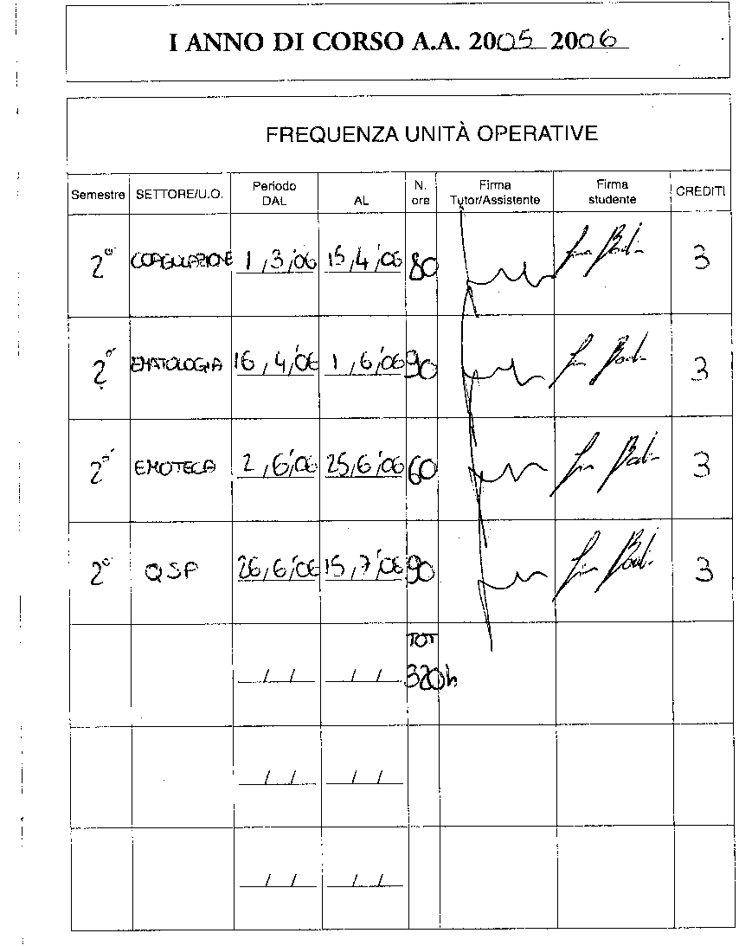

Slide 26
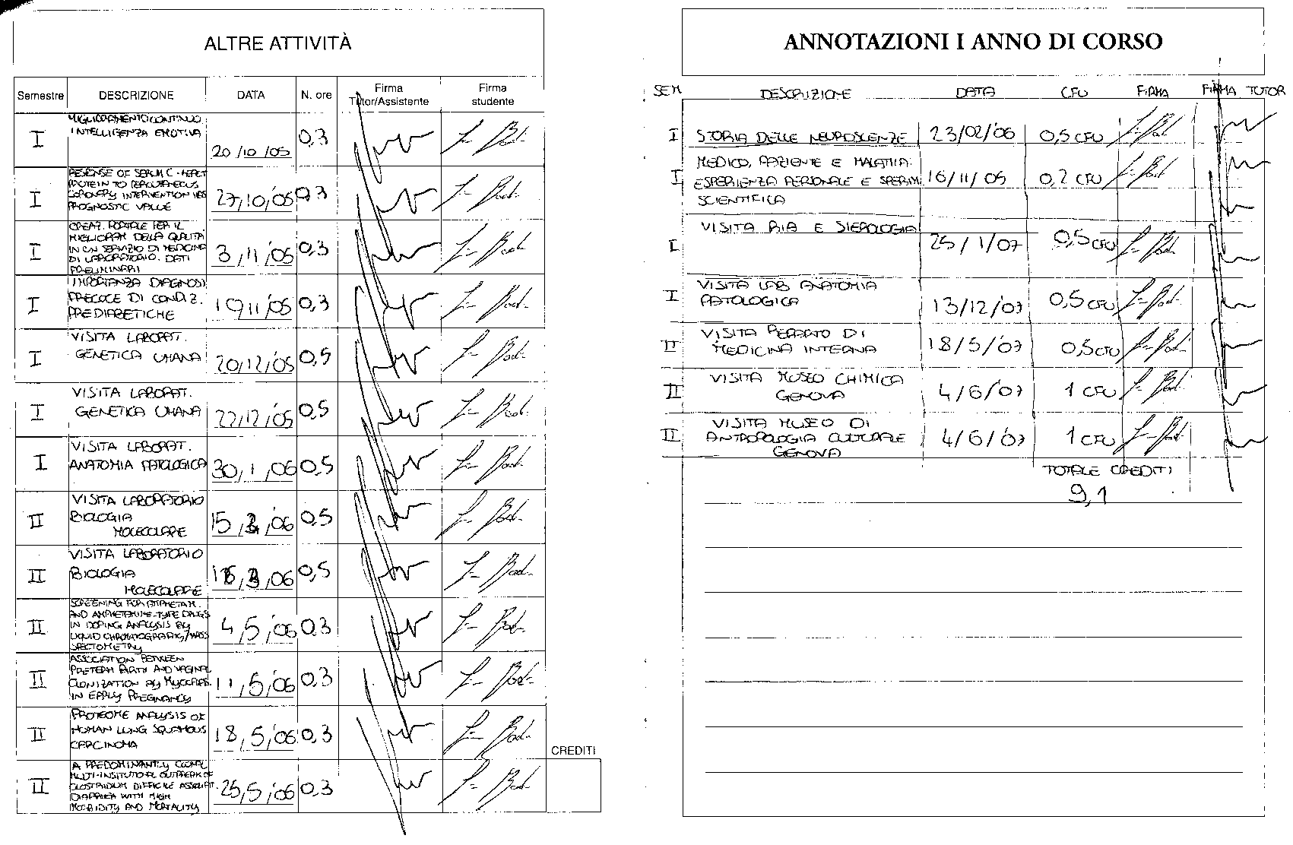

Slide 27
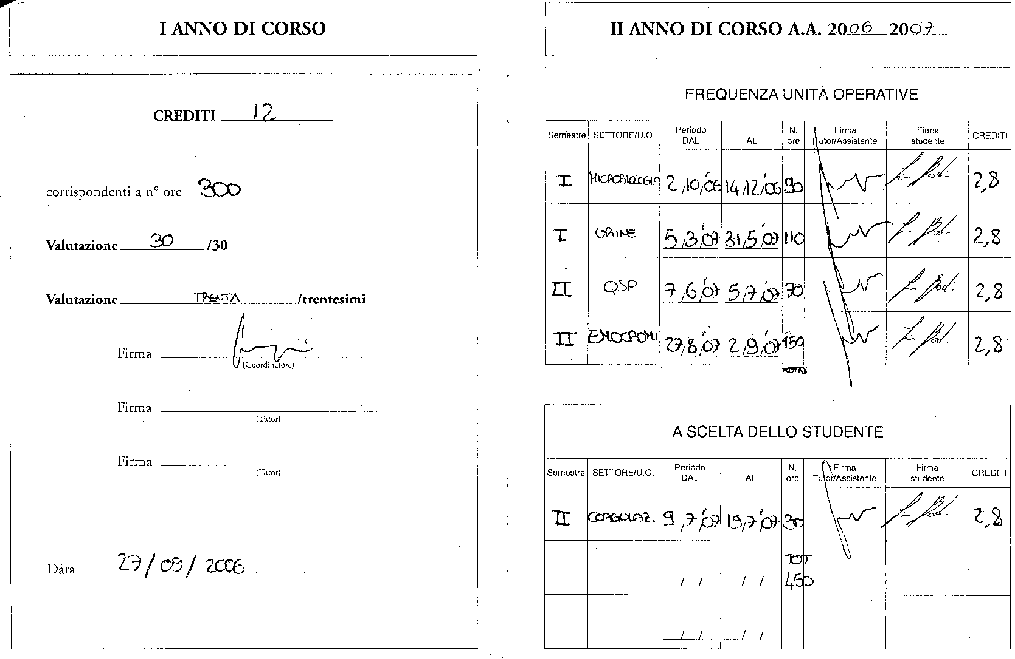

Slide 28
Iniziative orientamento in USCITA
Presentazione Laurea aa 2018-2019
Leggere le mail di Ateneo!
Compilazione del questionario L1:
http://www.unimib.it/go/45763/Home/Italiano/Studenti/Dopo-la-laurea/Job-Placement
Partecipazione alle iniziative di JOB PLACEMENT
Dipartimento di Medicina e Chirurgia –CdL in Tecniche di Laboratorio Biomedico

Slide 29
… In uscita
Presentazione Laurea aa 2018-2019
Richiedere il Diploma supplement;
è disponibile l’Open Badge TLB;
attenzione ai crediti di merito;
lasciare la mail privata a Marina;
cerimonia di consegna dei DIPLOMI a Dicembre
Dipartimento di Medicina e Chirurgia –CdL in Tecniche di Laboratorio Biomedico

Slide 30
BUON LAVORO!

